Slide 1



পদার্থ বিজ্ঞান
জগতে সবাইকে শুভেচ্ছা
স্বাগতম

Slide 2

সূচিপত্র
শিক্ষক পরিচিতি
শিক্ষক পরিচিতি
প্রেষণা দান
পাঠ ঘোষনা
শিখনফল
মূল আলোচনা
একক কাজ
দলীয় কাজ
মূল্যায়ন
বাড়ীর কাজ
ধন্যবাদ

Slide 3


শিক্ষক পরিচিতি
‡gvt mvBdzj Bmjvg
cÖfvlK, c`v_© weÁvb
‡evqvwjqv evRvi Avwjg gv`ªvmv
Djøvcvov, wmivRMÄ|
B‡gBj : saifa9787@gmail.com

Slide 4
পাঠ পরিচিতি
শ্রেণীঃ দ্বাদশ
বিষয়ঃ পদার্থ বিজ্ঞান (২য় পত্র)
অধ্যায়ঃ দশম
সেমিকন্ডাক্টর ও ইলেক্ট্রনিক্স
পাঠের বিষয়বস্তু
বুলিয়ান অ্যালজেবরা ও মৌলিক গেইট

Slide 5
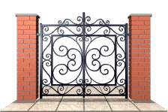
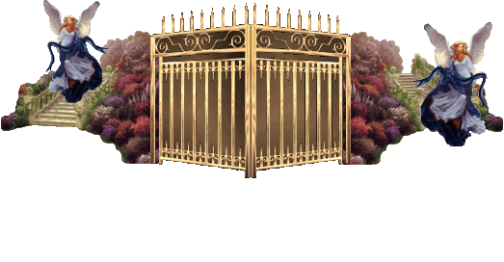
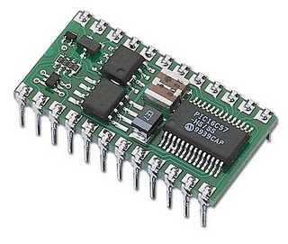
প্রেষণা দান
ছবিতে কি দেখতে পাচ্ছ?

Slide 6
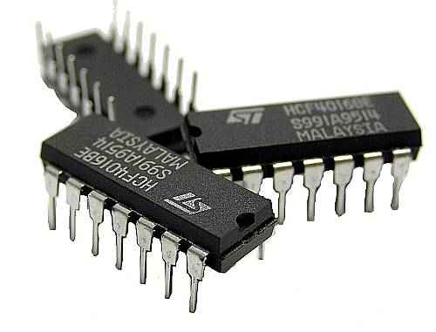
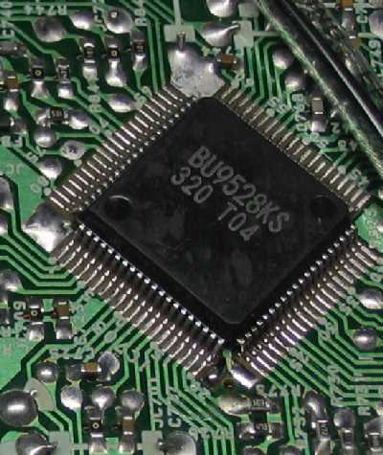
ছবি গুলি দেখ
ছবিগুলোতে আইসি(IC) দেখা যাচ্ছে।
আইসির মুলে রয়েছে লজিক গেট এবং লজিক গেট হচ্ছে বুলিয়ান অ্যালজেবরার ব্যবহারিক প্রয়োগ।

Slide 7
আমাদের আজকের পাঠ-
বুলিয়ান অ্যালজেবরা ও মৌলিক গেইট

Slide 8

শিখনফল
এই পাঠ শেষে শিক্ষার্থীরা-
১. লজিক গেট কী, তা বলতে পারবে।
২. মৌলিক গেটের প্রতীক চিহ্নিত করতে পারবে।
৩. মৌলিক লজিক গেটের সত্যক সারণি লিখতে পারবে।

Slide 9


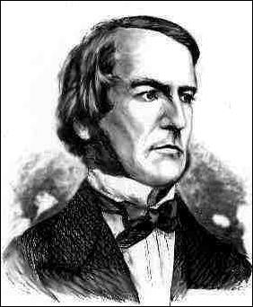
বুলিয়ান বীজগনিতের বৈশিষ্ট্য:
যৌক্তিক চলক ও যুক্তিমুলক অপারেশন সমুহের সহযোগে গঠিত বীজগণিতকেই বুলিয়ান বীজগণিত বলে। প্রখ্যাত গণিতবিদ জর্জ বুল ১৮৫৪ সালে এই গণিত উদ্ভাবন করেন।
জর্জ বুল
সাধারণ বীজগণিতের 0 এবং 1 হলো সংখ্যা এবং বুলিয়ান অ্যালজেবরার যুক্তিমুলক 0 ও 1 হলো লজিক লেভেল।

Slide 10
লজিক গেইট কী?
যে সকল ডিজিটাল সার্কিট যুক্তি ভিত্তিক সংকেতের প্রবাহকে নিয়ন্ত্রণ করে সে সকল সার্কিটকে লজিক গেইট বলে।

Slide 11
মৌলিক লজিক গেইট কী?
তিন ধরণের মৌলিক লজিক গেইট ব্যবহৃত হয়। যথা:
1. OR Gate
A
A+B
B
A
2. AND Gate
AB
B
3. NOT Gate
A
Ā

Slide 12
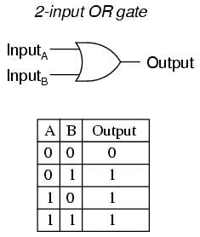
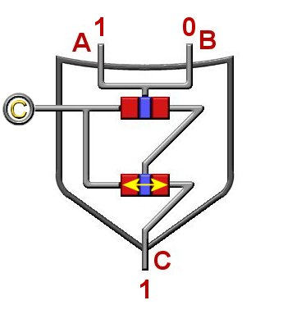
OR গেইট
সত্যক সারণি
2 Input OR Gate
Input |  | Output
A | B | X=A+B
0 | 0 | 0
1 | 0 | 1
0 | 1 | 1
1 | 1 | 1
প্রতীক
বর্তনী

Slide 13
OR গেইট এর সত্যক সারনী ও লজিক সার্কিট
A | B | X=A+B
A
1
0
0
0
0
0
1
1
0
0+0
1
1+0
0+1
1
1+1
B
0
1
0
0
1
1
1
X=A+B
1
0
1
1
1
1

Slide 14
OR গেইট এর সত্যক সারনী ও লজিক সার্কিট
5v
OR
Logic 0
Logic 1
Logic 0
Logic 1
5v
A | B | X
0 | 0 | 0
0 | 1 | 1
1 | 0 | 1
1 | 1 | 1
Input A
Logic 0
Logic 1
Logic 1
Output X
Logic 1
Input B
5v
Logic 0
Logic 0
Logic 1
Logic 1

Slide 15


OR গেইট এর ইলেকট্রিক সার্কিট
A
B
+
V
-
X=A+B

Slide 16
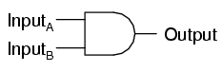
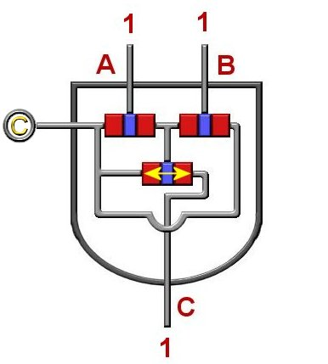
AND গেইট
সত্যক সারণি
2 Input AND Gate
প্রতীক
Input |  | Output
A | B | X = A.B
0 | 0 | 0
1 | 0 | 0
0 | 1 | 0
1 | 1 | 1
বর্তনী

Slide 17
AND গেইট এর সত্যক সারনী ও লজিক সার্কিট
A | B | X=A.B
A
0
0
1
1
0
0
0
1.0
1
0.1
0.0
1.1
B
1
0
0
1
X=A.B
0
0
0
0
1
0
1
0
0
1
1
1

Slide 18
AND গেইট এর সত্যক সারনী ও লজিক সার্কিট
5v
AND
Truth Table
Logic 0
Logic 0
Logic 1
Logic 1
5v
Input A
A | B | X
0 | 0 | 0
0 | 1 | 0
1 | 0 | 0
1 | 1 | 1
Logic 0
Output X
Logic 0
Logic 0
Logic 1
Input B
5v
Logic 0
Logic 1
Logic 0
Logic 1

Slide 19
AND গেইট এর ইলেকট্রিক সার্কিট
A
B
+
V
-
X=A.B

Slide 20

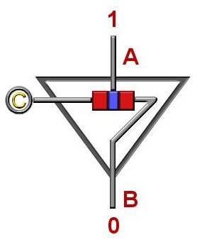
NOT গেইট
সত্যক সারণি
NOT Gate
প্রতীক
Input | Output
A | B = A
0 | 1
1 | 0
বর্তনী

Slide 21
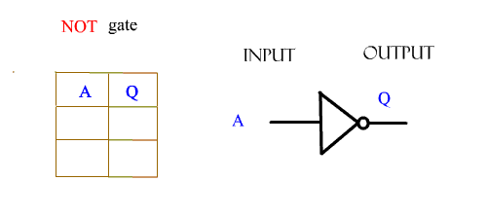
NOT গেইট এর সত্যক সারনী ও লজিক সার্কিট
= A

Slide 22
NOT গেইট এর ইলেকট্রিক সার্কিট
5v
Input A
Output X
OFF
OFF
ON
OFF
ON
ON
Logic 1
Logic 1
Logic 1
Logic 0
Logic 0
Logic 0
+
V
A
-

Slide 23
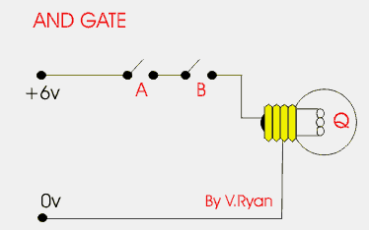
একক কাজ
১. যৌক্তক যোগের গেইট কোনটি?
খ. AND
ক. XOR
খ. AND
ক. XOR
ঘ. NOT
গ. OR
ঘ. NOT
গ. OR
১. উপরের চিত্রটি কোন গেইট নির্দেশ করে?
খ. OR
ক. XOR
খ. OR
ক. XOR
ঘ. NOT
গ. AND
ঘ. NOT
গ. AND

Slide 24

দলীয় কাজ
নিচের প্রতীকগুলো দেখে তাদের নাম ও সত্যক সারণি লেখ
দলের নাম | প্রতীক
এব্যাকাস
মার্ক-১
এনিয়াক

Slide 25
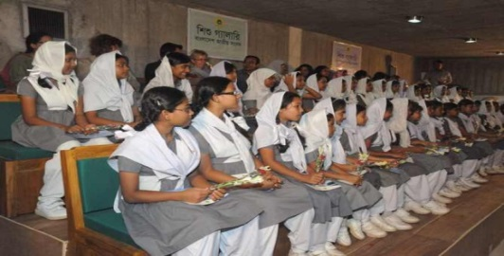


মূল্যায়ন
লজিক গেট কী?
মৌলিক লজিক গেট কত প্রকার ও কী কী ?
কোন গেটের সকল ইনপুট 1 জন্য আউটপুট ১ হয়?
কোন গেটের সকল ইনপুট ০ এর জন্য আউটপুট ০ হয়?

Slide 26

বাড়ির কাজ
1. তোমার বাড়িতে যে বেড সুইচ আছে তা কোন গেট সমর্থন করে এবং কেন? চিত্রসহ লিখে আনবে।
২.
A
A+B
A
Ā
B
Gate-1
Gate-2
ক. বাইনারি সংখ্যা কী?
খ. NAND gate কে সার্বজনীন বলা হয় কেন?
গ. (311.46)₈ কে দশমিক সংখ্যায় প্রকাশ কর।
ঘ. উপরের চিত্রে Gate দুটিকে যুক্ত করে কি Gate তৈরি হবে চিত্রসহ সত্যক সারনীর মাধ্যমে বিশ্লেষণ কর।

Slide 27


ধন্যবাদ

